Slide 1
Подведение итогов теста
Полищук Маргарита

Slide 2
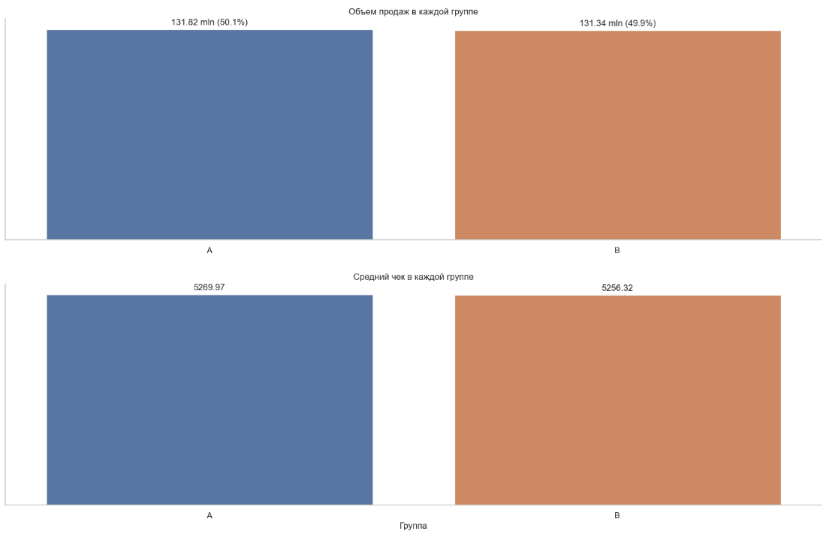
Продажи и средний чек в группах
Объем продаж по группам почти одинаковый. Группа А 131.82 млн - это 50.1% от общего объема продаж, а группа В - 131.34 млн 49.9%
У средних чеков между групп минимальная - 13.65 y.e.

Slide 3
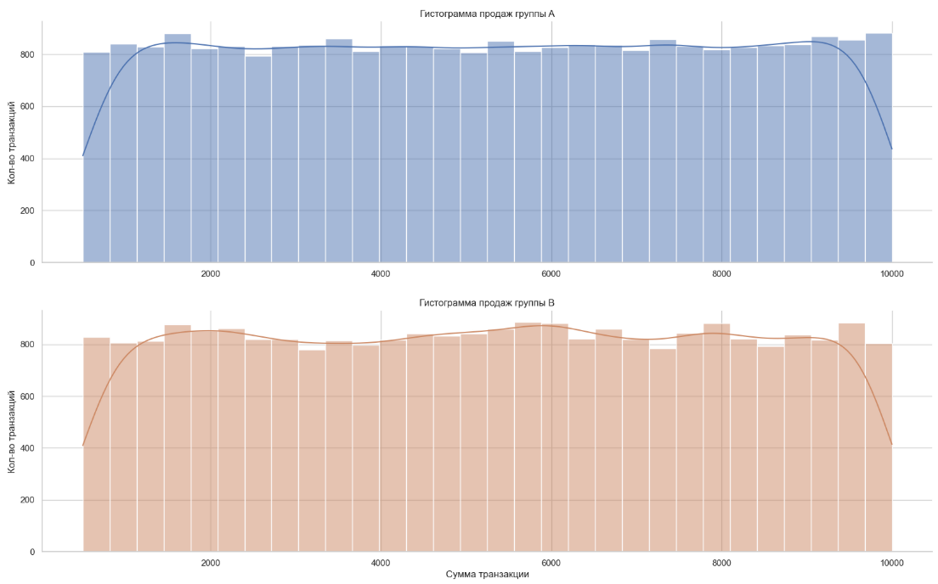
Распределение продаж
На гистограмме видно, что есть разные суммы покупок, но количество транзакций с их примерно одинаковое количество. Обычно денежные гистограммы перекошены в одну сторону большого количества покупок на небольшую сумму с большим хвостом редких дорогих покупок

Slide 4
Итоги и рекомендации
Проверка показала, что между средними чеками 2 групп нет разницы с вероятностью ошибки 5%
Мы видим, что в абсолютах денежных показателей обе группы сильно похожи друг на друга
Группа А - 50.1% и группа В - 49.9% от общего объема продаж
Средний чек группа А - 5269.97, группа В - 5256.32
По распределению покупок также видно, похожесть двух групп
Рекомендации
Проверить правильность определения клиентов в группы. Возможно там была допущена ошибка и поэтому в результатах нет статистической разницы
Сделать дизайн другого теста с добавлением дополнительных метрик для проверки и другим условием разбиения на группы

